Slide 1




ULUSLARARASI ROTARY 2430. BÖLGE
ANKARA BAHÇELİEVLER ROTARY KULÜBÜ
2016-17 DÖNEMİ
Aralık 2016
U.R Başkanı | : John F. Germ
2430. Bölge Guvernörü | : Güner İnci
17. Grup Kl. Guv. Yrd. | : A.Engin Bozkurt
KULÜP YÖNETİM KURULU
Başkan | : Cengiz Kaya
Asbaşkan | : Eran Sözen
G. Sekreter | : Mert Özmut
Sayman | : Murat Doğru
Üye | : Emre Öztürk
ANA KOMİTE BAŞKANLARI
Stratejik Planlama | : Ömer Naci YUKARUÇ
2017-2018 BES Asamble | : Kadri Güneş
Kulüp Üyelik | : Haluk Yüceel
Kulüp İçi Hizmetler | : Namık Kodaman
Hizmet Projeleri | : Necil Büyükpamukçu
Halkla İlişkiler | : Levent Çolak
Rotary Vakfı | : Abdullah Küreğibüyük

Slide 2
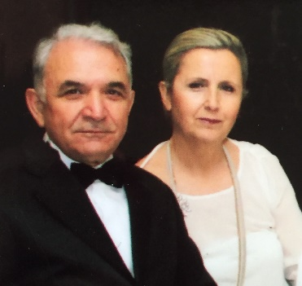
2016 yılını ve dönemimizin ilk 6 ayını tamamladık. Aralık ayı
Projeleri gerçekleştirdiğimiz çok yoğun bir aydı.
07 Aralık tarihinde Sevil, Birgül Küreğibüyük ve Füsun Sözen dostlarımızla birlikte Ankara Çocuk Sağlığı ve Hastalıkları Hematoloji Onkoloji Eğitim ve Araştırma Hastahanesine giderek “Bebeğimle Aynı Bereyi Giyiyorum” projemizi gerçekleştirdik. Eşlerimizin ördükleri bere, kaşkol, eldiven ve diğer çocuk giysilerininin yanısıra eşlerimizin tedarik ettikleri, hastahanede ihtiyaç duyulan bir mikrodalga fırını da hastahane yetkililerine teslim ettik. Teslim ettiğimiz eşyaların anında katlardan gelen hemşireler tarafından alınarak, çocuklara yönlendirilmesi hepimizi çok duygulandırdı.Hastahane yetkililerinin yeni ihtiyaçları
Değerli Dostlarım,
duyurması ile, bu projenin dönem içinde ve gelecek dönemlerde de devamının gerekliliğini anladık. 10 Aralık tarihindeki Beşiktaş maçı sonrasındaki terör olayı ertesi , terörün bizleri yıldıramıyacağını, bizleri evlerimize kapatamayacağını birkez daha göstererek, 11 Aralık tarihinde çok yoğun duygularla, Ankara dışından katılan kulüplerle birlikte 17 farklı kulübün katıldığı, 19 takımın yarıştığı ve Guvernörümüzün atışı ile başlattığımız, “7. Berdan Akalın Bowling Turnuvasını” Ankara Bahçelievler Rotary Kulübü olarak başarılı bir şekilde bir kez daha gerçekleştirdik. Etkinliği organize eden başta Levent Çolak dostumuz ve Bowling Komitemize bir kez daha teşekkür ederiz.
15 Aralık tarihinde, Guvernör ziyareti nedeniyle çok yoğun katılımlı bir toplantı gerçekleştirdik. Selda ve Murat Soysalan dostlarımızın Kulübümüze katıldıkları, Guvernörümüzün Kulübümüze yönelik övgülerini söylediği bu toplantımıza katılan tüm dostlarımıza bir kez daha teşekkür etmek istiyorum.
18 Aralık tarihinde,” Rotary Vakfı’nın 100. Yılı Nedeniyle, RC Müzayede’nin 100. Müzayedesi ne 10 Eserle Katılma” projemizi, rotaryenlerin ve sanatseverlerin yoğun katılımının olduğu bir müzayede ile gerçekleştirdik.
22 Aralık toplantımıza katılan Türkiye Organ Bağışı ve Organ Nakli Vakfı Başkanı Eyüp Kahveci, bizleri konu ile ilgili olarak bilgilendirdi. Kendisine bir kez daha teşekkür ederiz.
23 Aralık tarihinde ASO Sincan Teknik Koleji’nde “Geleceği Şekillendiren Teknolojiler” isimli bir Konferans gerçekleştirdik.
27 Aralık tarihinde Necil ve Yaşar dostlarımızla birlikte Sincan Kapalı Kadın Cezaevine giderek, “ Sincan Kapalı Kadın Cezaevine Kitap Bağışı” projemizi gerçekleştirdik. Ziyaretimiz sırasında beklentiler nedeniyle burada birçok projenin yapılabileceğini anladık. “ Sincan Kapalı Kadın Cezaevinde Saksı ve Sera Çiçekliğini Başlatmak” projelerimizden birisi olacak …
28 Aralık tarihinde dostlarımızla, Bilkent Senfoni Orkestrasının Yılbaşı Konserine katıldık.
31 Aralık yılbaşı gecesi dostlarımızla birlikte, Çiroz Restaurant’ta Yeni Yılı karşıladık…
Bazı şeyler çabuk biter, Sigara çabuk biter, Çay, alarm kurulmuşsa Uyku, bitmesin isteniyorsa Yol. Yarısında yakalamışsanız çok sevdiğiniz o Şarkı çabuk biter. Sarılmış izliyorsanız Film, hızlı yaşıyorsanız Ömür, Çok severseniz Aşk, çabuk biter …2016, siz nasıl isterseniz öyle bitsin… 2017 Gönlünüzce olsun…
Dönemimizin ikinci yarısında da Rotary’den, hizmetlerimizden, dostluklardan keyif almaya devam etmek üzere, sağlıklı ve sevgiyle kalın ...
Rtn. Cengiz KAYA & Sevil
U.R. 2430. Bölge
Ankara Bahçelievler Rotary Kulübü
2016-2017 Dönem Başkanı ve Eşi

Slide 3

1519. TOPLANTIMIZ
 | 01.12.2016
İlk Gelen Dostumuz | Gence Erdağı
Devam Oranımız | % 72
Mazeretli Dostlarımız | Kadri Güneş, Eran Sözen, Zafer Gizer
Konuklarımız
Mutlu Günler
Toplantı Akışı Dönemimizin 19. toplantısında, Başkanımız Cengiz Kaya tarafından sırasıyla «Toplantı Gündemi» duyurusu ve misafirlerimizin dostlarımıza tanıtılması yapıldı. Kulüp Genel Sekreteri Rtn.Mert Özmut tarafından katılım oranımız, mazeretli dostlarımız ve mutlu gün bilgilendirilmeleri yapıldı. Kasım ayında toplantılarımıza %100 katılan dostlarımız, GDB. Namık Kodaman, GDB. İrfan Kandemir, GDB. Haluk Yüceel, GDB. Veli Mörel ve GDB. Emre Öztürk Başkanımız tarafından duyuruldu. Toplantıda bulunan GDB Haluk Yüceel ve GDB Emre Öztürk dostlarımıza Kulüp İçi Hizmetler Ana Komite Başkanımız GDB. Namık Kodaman tarafından, GDB. Namık Kodaman dostumuza Başkanımız Cengiz Kaya tarafından «Devam Ödülü» verildi. Başkanımız tarafından TDP ile ilgili kısa bir video-filmi gösterimi sonrasında, Ankara Sincan Kapalı Cezaevinde birlikte projeler yapacağımız proje ortaklarımız Bilkent Üniversitesi Toplumsal Duyarlılık Projeleri Ekibinden öğrencilerimiz Seray ve Berkay, TDP ekibini ve projelerini dostlarımıza tanıttılar. Birlikte yapacağımız “Hayal Köprüsü-Rotary” ve “Hayallerim Gerçek Oldu Şenliği” projelerimiz hakkında bilgi verdiler. Cengiz Kaya Başkanımız tarafından, «Tarihte Bu Ay» seansında Aralık ayı’nda dünyada yaşanmış önemli olaylar dostlarımıza duyuruldu. Cengiz Kaya Başkanımız tarafından Aralık ayı proğramımız ile ilgili bilgi verildi. Sırasıyla 3 Aralık Eşler Toplantısı, 7 Aralık Çocuk Onkoloji Hastahanesinde “ Bebeğimle Aynı Bereyi Giyiyorum Projesi” için Eşlerimizle birlikte gidilmesi, 11 Aralık 7. Berdan Akalın Turnuvası, 15 Aralık Kulübümüzü Guvernör Ziyareti, 18 Aralık Rotary Vakfı’nın 100. Yılında RC Müzayede’nin 100. Müzayedesine 10 Eserle Katılmak projemiz, 22 Aralık tarihli toplantımızdaki konuşmacı Dr. Eyüp Kahveci, 23 Aralık tarihindeki ASO Sincan Teknik Kolejinde yapılacak “ Geleceği Şekillendiren Teknolojiler Konferansı”, 28 Aralık tarihindeki Bilkent Senfoni Orkestrası “Yılbaşı Konseri” ve 31 Aralık tarihindeki Yılbaşı Yemeği ( Çiroz Restaurant) faaliyetleri dostlarımıza duyuruldu. Başkanımız duyuruların ardından Son Söz ve Haftanın Sözü için dostlarımıza söz verdi. Başkanımız, toplantıya katılan tüm misafirlere ve dostlarımıza katıldıkları için teşekkür edip, mutluluk, sağlık ve esenlikler dolu bir hafta dileğiyle, toplantıyı «Rotary İnsanlığa Hizmet Eder» diyerek kapattı. Haftanın Sözü: « İnsanlar korktukları kimseleri incitmektense, sevdikleri kimseleri incitmeği yeğ tutarlar daima .» Niccolo’ Machiavelli
  Dr. Murat Soysalan GDB. Emre Öztürk’ün misafiri
  Seray Günay ve Berkay Ekinci Cengiz Kaya Başkanımızın misafirleri

Slide 4
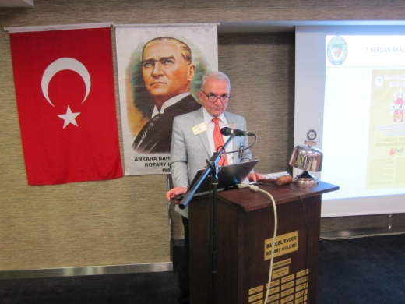
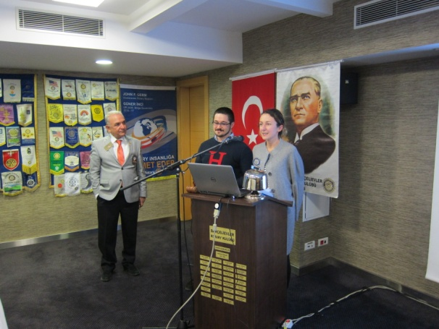
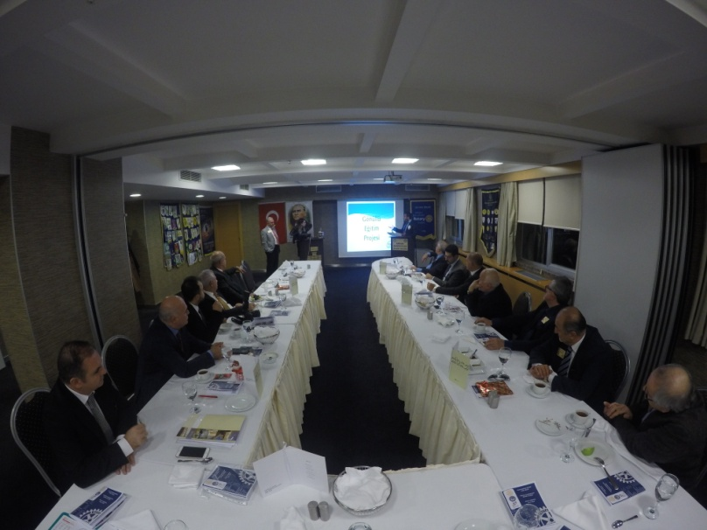
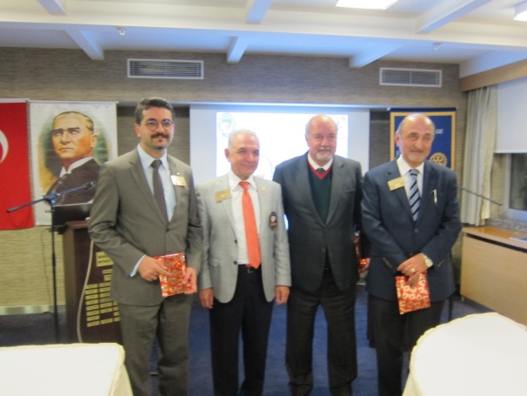
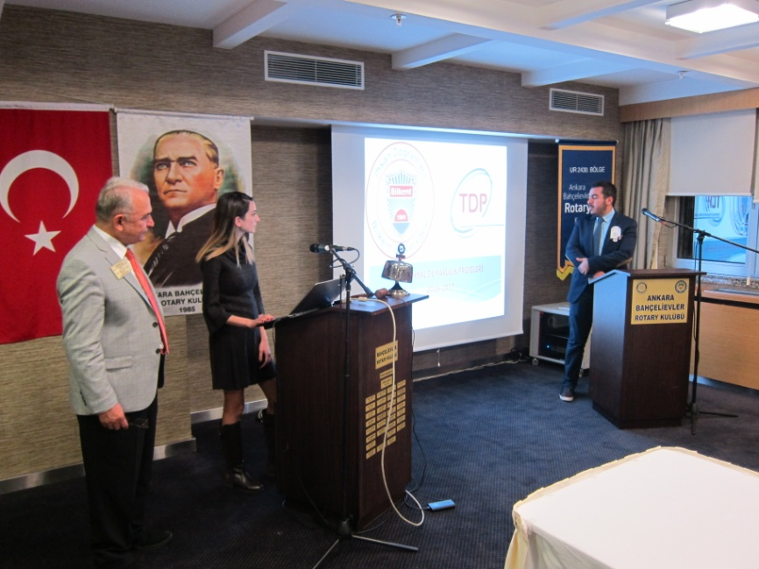
1519. TOPLANTIMIZ
Kulübümüzün 1519. dönemimizin 19. toplantı açılışı
Gazi Rotaract Kulübü projelerini yemek öncesi tanıtırken
Bilkent Üniversitesi Toplumsal Duyarlılık projeleri tanıtımı
Kasım Ayı % 100 Devam Ödülü alan dostlarımız
Bilkent Üniversitesi Toplumsal Duyarlılık projeleri tanıtımı

Slide 5
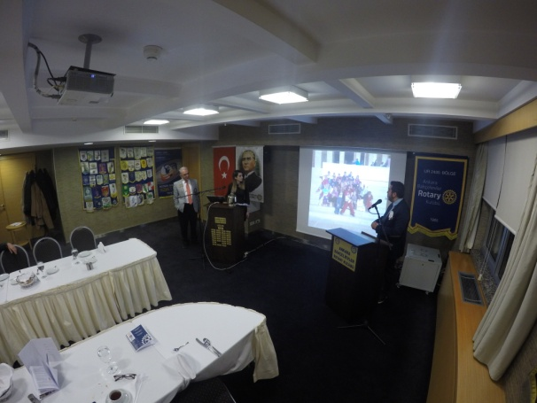
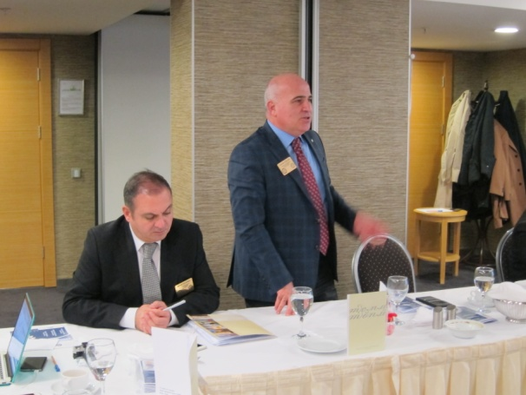
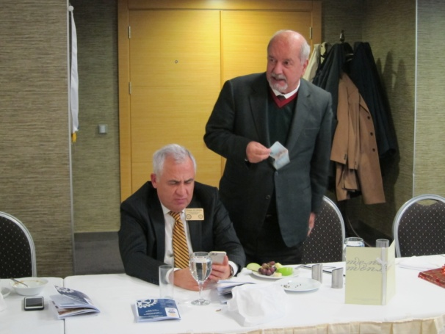
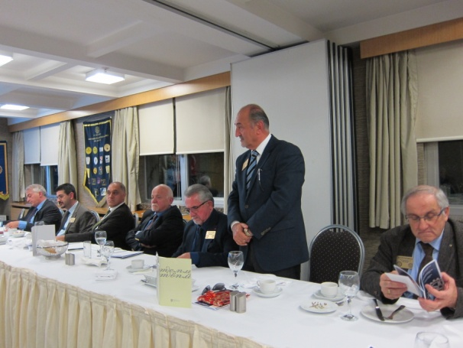
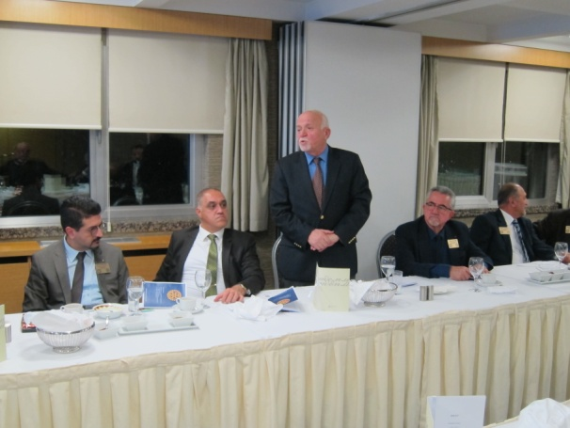
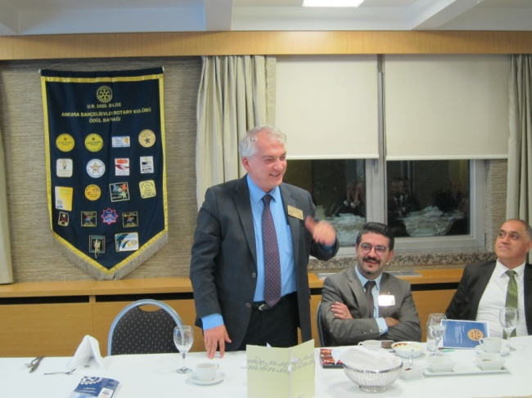
1519. TOPLANTIMIZ
Kulübümüzün 1519. dönemimizin 19. toplantısında dostlarımızın değişik konularda görüş bildirmeleri

Slide 6
1520 .TOPLANTIMIZ
 | 08.12.2016
İlk Gelen Dostumuz | Eran Sözen
Devam Oranımız | % 77
Mazeretli Dostlarımız | Serdar Ünlü, Ayhan İldam, Emre Öztürk
Konuklarımız
Mutlu Günler
Toplantı Akışı Dönemimizin 20. toplantısında, Başkanımız Cengiz Kaya tarafından sırasıyla «Toplantı Gündemi» duyurusu dostlarımıza yapıldı. Biz bize bir toplantı olduğu için misafirlerimizin olmadığı belirtildi. Kulüp Genel Sekreteri Rtn.Mert Özmut tarafından katılım oranımız, mazeretli dostlarımız ve mutlu gün bilgilendirilmeleri yapıldı. Annesinin vefatı nedeniyle bir teşekkür konuşması yapan, BES ve Asamble Komitesi Başkanı GDB. Kadri Güneş BES ve Asamble çalışmaları hakkında bir bilgilendirme yaptı. Hazırlanan davet mektupları toplantıda bulunan dostlarımıza dağıtıldı. 11 Ağustos 2016 tarihli Yönetim Kurulu kararına göre GDB. Kadri Güneş başkanlığında oluşturulan komite adına, Kadri Güneş dostumuz “Geleceğe Yönelik Tasarruf Tedbirleri” konulu görüşleri dostlarımıza sundu. Toplantıda bulunan dostlarımız, sunulan tedbirlere yönelik görüşlerini belirttiler. Değişik görüşlerin ortaya çıktğı Tasarruf Tedbirleri konusundaki çalışmaların ve toplantıların devam etmesine ve komitenin önerilerini içeren yazılı bir raporun oluşturulup, üyelere dağıtılmasına karar verildi. GDB. Haluk Yüceel asamble kıyafetlerinin hazır olduğunu ve alınması konusunda duyuru yaptı. GDB. Levent Çolak 11 Aralık tarihindeki 7. Berdan Akalın Bowling turnuvası hakkında bilgilendirdi . Cengiz Başkanımız 15 Aralıkta yapılacak olan Guvernör ziyareti hakkında bilgilendirme yaptı. GDB. Namık Kodaman 31 Aralıkta yapılması planlanan yılbaşı yemeğine yönelik bilgi verdi. Başkanımız duyuruların ardından Son Söz ve Haftanın Sözü için dostlarımıza söz verdi. Toplantıya katılan dostlarımıza katıldıkları için teşekkür edip, mutluluk, sağlık ve esenlikler dolu bir hafta dileğiyle, toplantıyı «Rotary İnsanlığa Hizmet Eder» diyerek kapattı. Haftanın Sözü: “Sen sen ol mutluyken söz verme, üzgünken cevap verme, öfkeliysen karar verme.” İrfan Kandemir

Slide 7
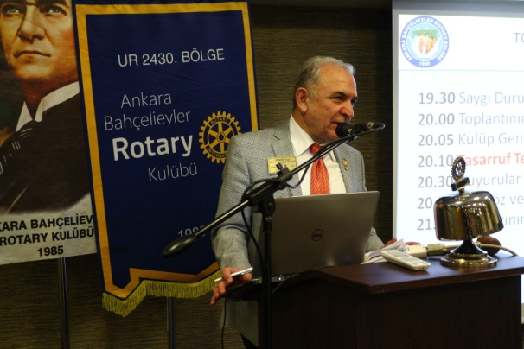
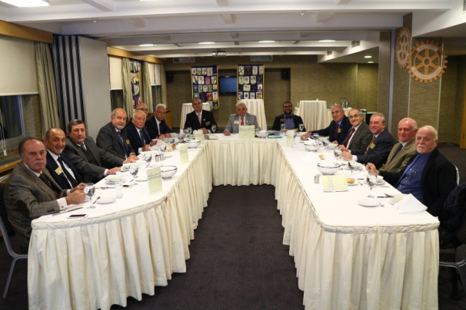
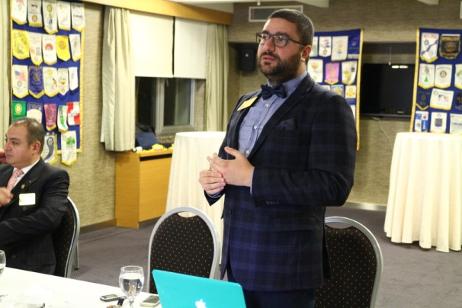
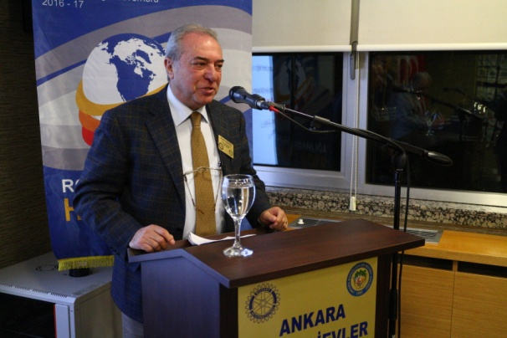
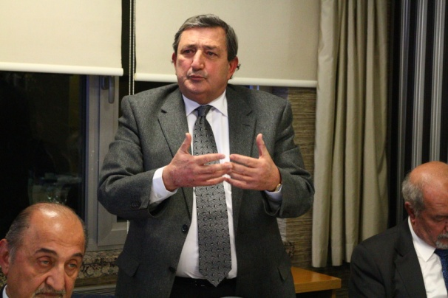
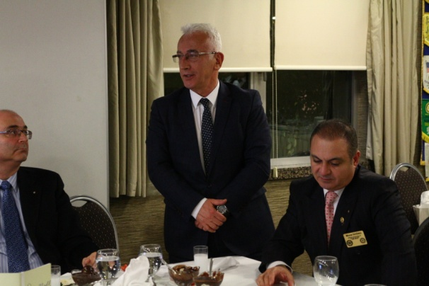
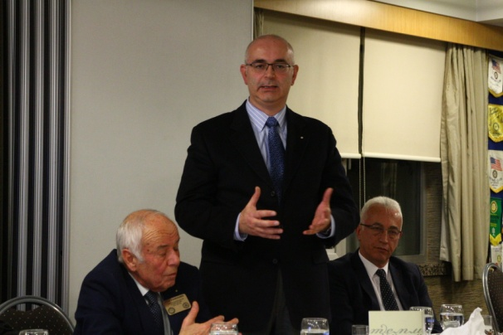
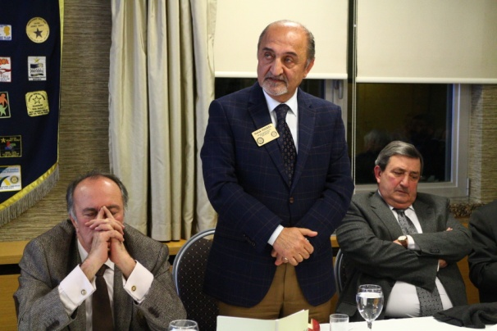
1520. TOPLANTIMIZ
Kulübümüzün 1520. dönemimizin 20. toplantısı
Kulüp Genel Sekreteri Mert Özmut mutlu gün duyuruları
GDB. Kadri Güneş tasarruf tedbirleri konuşması
Tasarruf tedbirleri konusunda dostlarımızın konuşmaları

Slide 8
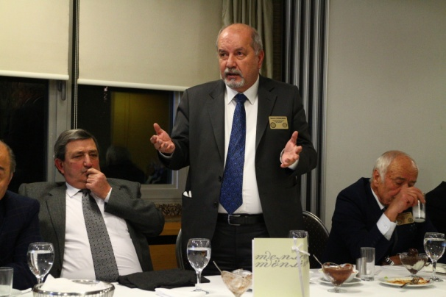
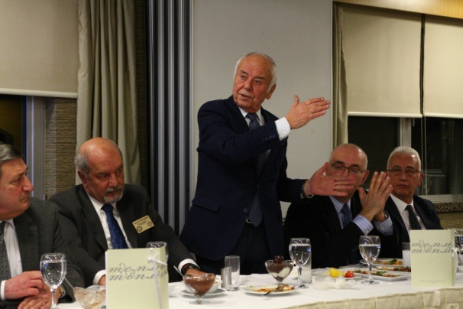
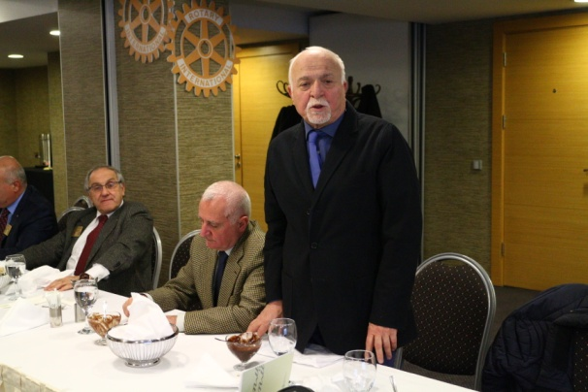
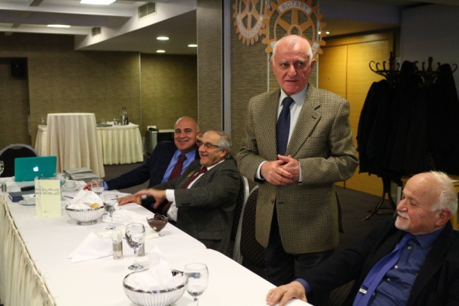
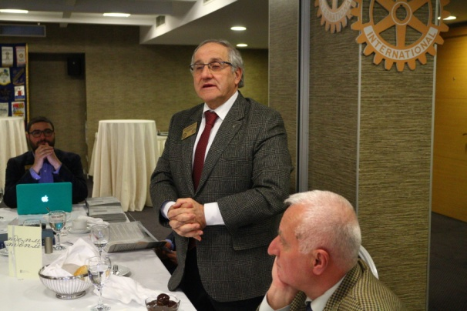
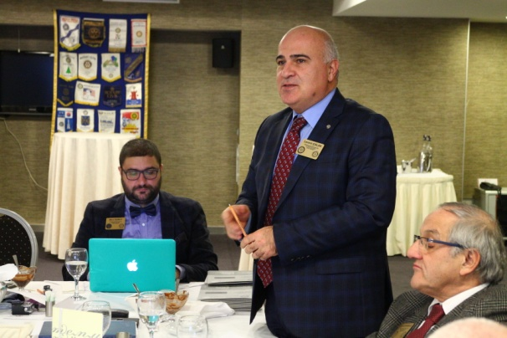
1520. TOPLANTIMIZ
Tasarruf tedbirleri konusunda dostlarımızın görüşlerini bildirmesi

Slide 9
1521. TOPLANTIMIZ
 | 15.12.2016
İlk Gelen Dostumuz | Eran Sözen
Devam Oranımız | % 96
Mazeretli Dostlarımız | Ayhan İldam, Kerim Sefer,
Konuklarımız
Rotary 2430 Bölge Dönem Guvernörü Güner İnci ve eşi Nagihan 17. Grup Rotary Kulüpleri Guvernör Yardımcısı Engin Bozkurt ve eşi Sema
Mutlu Günler
Toplantı Akışı Dönemimizin 21. toplantısında, 2430. Bölge Dönem Guvernörü’nün ziyareti nedeniyle Bahçelievler Rotaract Kulübü ve Bahçelievler İnteract Kulüpleri ile birlikte eşli ortak kulüp toplantısı düzenlendi. Başkanımız Cengiz Kaya tarafından sırasıyla «Toplantı Gündemi» duyurusu ve misafirlerimizin dostlarımıza tanıtılması yapıldı. Kulüp Genel Sekreteri Mert Özmut tarafından katılım oranımız, mazeretli dostlarımız ve mutlu gün bilgilendirilmeleri yapıldı. Başkanımız tarafından yapılan açılış konuşmasında günün önemi belirtilerek, toplantıya katılanlara dönemin ilk 6 ayında yapılan ve dönem için planladığımız bazı projelerimiz anlatıldı. Kulüp misafirimiz Murat Soysalan’ın Kulübümüze yeni üye olarak alınması ile ilgili üye alım töreni, yönetim kurulu kararının okunmasından yapıldı. Üyeliğe alınma töreni sonrasında, Güvernörümüz Güner İnci tarafından Murat Soysalan’a “rotary rozeti” takıldı. Guvernörümüzün eşi Nagihan hanım tarafından Rotaryen Murat dostumuzun eşi Selda hanıma “eş rozeti” takıldı. Paul Harris ve Benefactör töreni sonrasında, Murat dostumuza Gelecek Dönem Guvernörümüz Serdar Ünlü tarafından “Paul Harris ve Benefactör rozetleri” takıldı. Daha sonra Murat dostumuza 17. Grup Rotary Kulüpleri Guvernör Yardımcısı Engin Bozkurt tarafından “dönem rozeti” takıldı. Guvernörümüz tarafından Kulübümüze yapılan ziyaret ile ilgili değerlendirme konuşması yapıldı. Konuşma sonrasında, sırasıyla Başkanımız Cengiz Kaya ve tarafından Guvernörümüz’e Kulübümüz adına Uluslararası Rotary Vakfı Polio fonuna yapılan 150 dolarlık bağış sertifikası takdim edildi. Başkanımızın eşi Sevil tarafından Guvernörümüzün eşine, Nagihan hanım adına TEMA vakfı’na yapılan bağış sertifikası takdim edildi. Toplu fotoğraf çekimleri sonrasında, Başkanımız toplantıya katılan dostlarımıza katıldıkları için teşekkür edip, mutluluk, sağlık ve esenlikler dolu bir hafta dileğiyle, toplantıyı «Rotary İnsanlığa Hizmet Eder» diyerek kapattı. Haftanın Sözü:
  Dr. Murat Soysalan ve eşi Selda , Bahçelievler Rotary Kulübü misafirleri
  Bahçelievler Rotaract Kulübü Başkanı Can Bahadır, Yönetim Kurulu üyeleri ve Rotaractlar
  Bahçelievler İnteract Kulübü Başkanı Ceren Erciyes, Yönetim Kurulu üyeleri ve İnteractlar

Slide 10
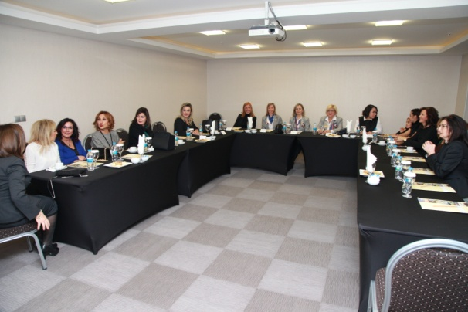
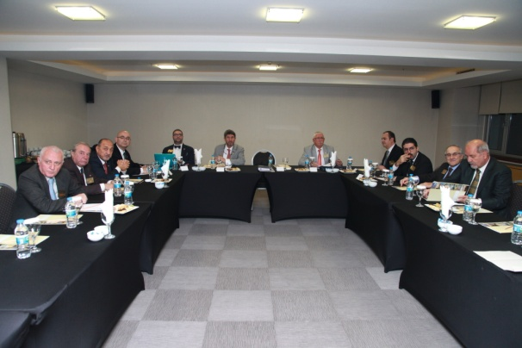
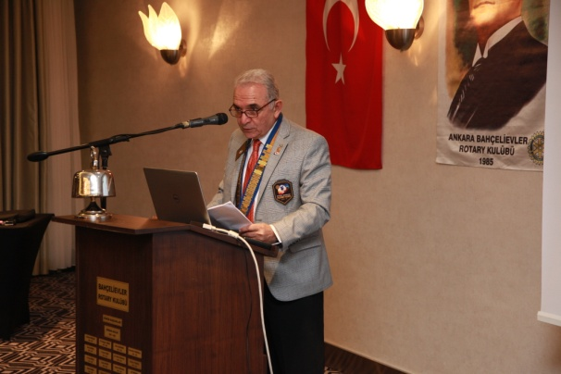
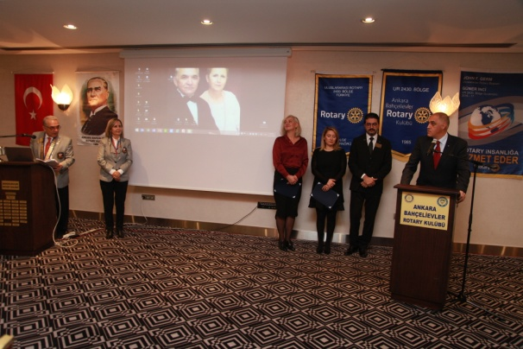
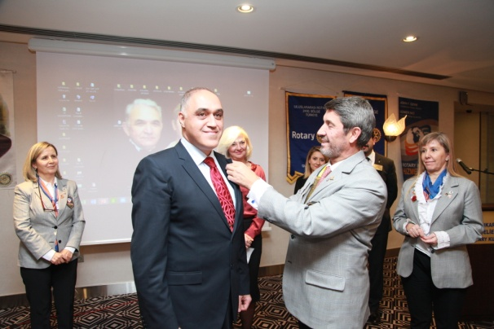
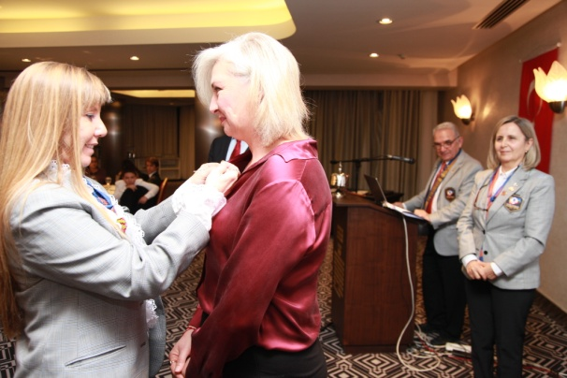
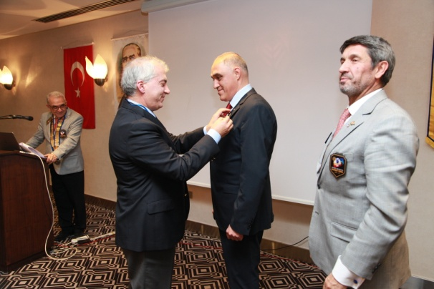
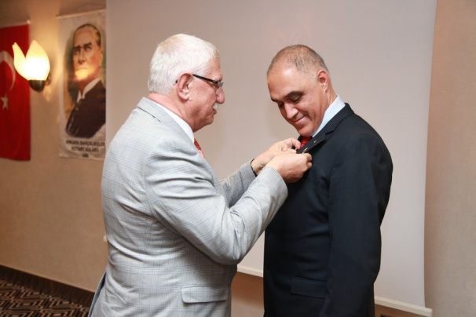
1521.TOPLANTIMIZ
Guvernörümüzün eşi Nagihan İnci ile Eşler toplantısı
Guvernör Güner İnci , Bahçelievler Rotary Kulübü Yönetim Kurulu ve Ana Komite Başkanları toplantısı
Başkanımızın Ortak Kulüp toplantısı açılış konuşması
Murat Soysalan’ın üye kabul törenindeki konuşması
Rtn. Murat Soysalan’a “Rotary rozeti” takılırken
Rtn.Murat Soysalan’ın eşi Selda dostumuza “Eş rozeti” takılırken
Rtn. Murat Soysalan’a “ Paul Harris ve Benefactör rozeti” takılırken
Rtn. Murat Soysalan’a “ Dönem rozeti” takılırken

Slide 11
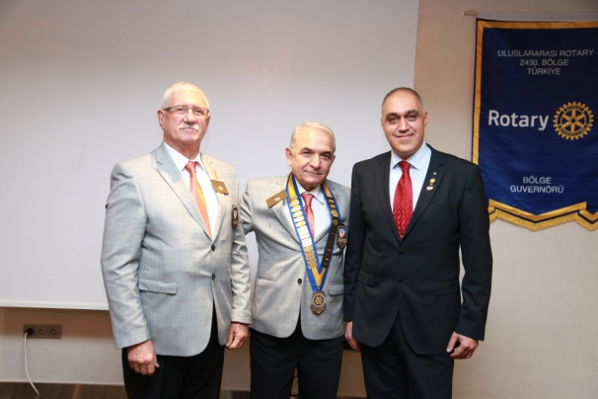
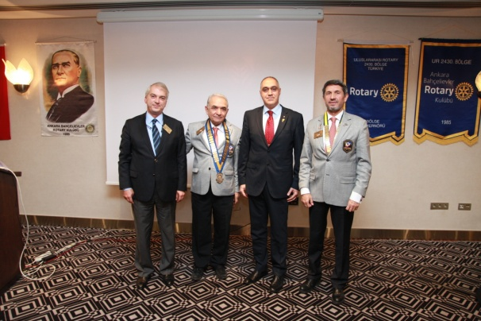
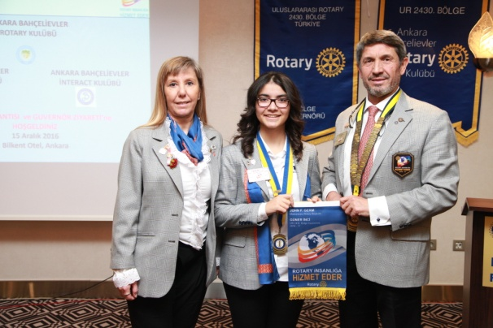
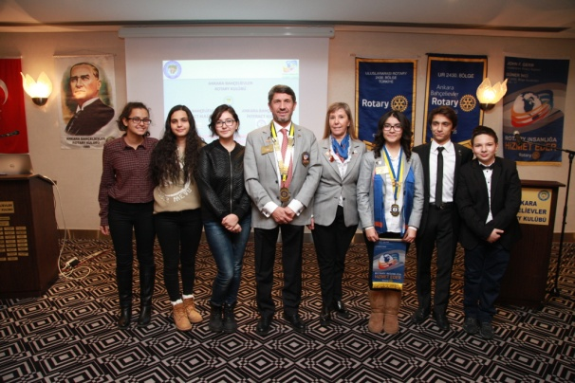
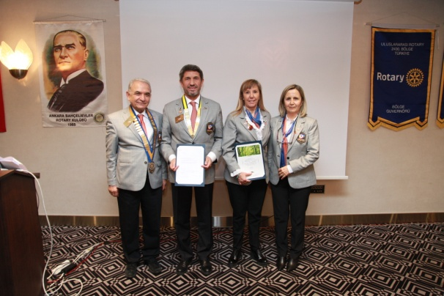
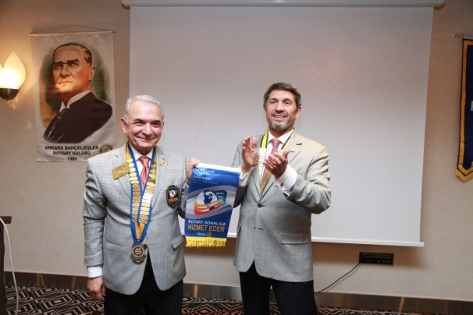
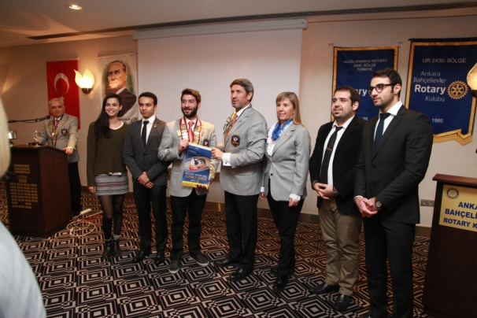
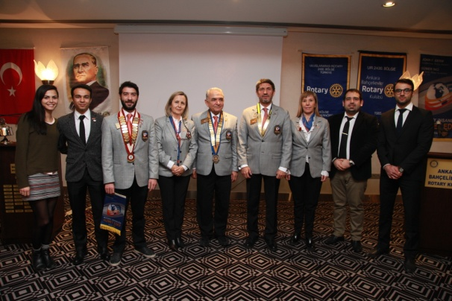
1521.TOPLANTIMIZ
Guvernörümüz Güner İnci, Gelecek Dönem Guv. Serdar Ünlü, Guv. Yrd. Engin Bozkurt, Başkanımız ve Rtn. Murat Soysalan
Guvernörümüz, eşi Nagihan ve Bahçelievler İnteract Kulübü
Guvernörümüz, eşi Nagihan, Başkanımız ve eşi Sevil
Guvernörümüz, eşi Nagihan , Başkanımız , eşi Sevil ve Bahçelievler Rotaract Kulübü

Slide 12
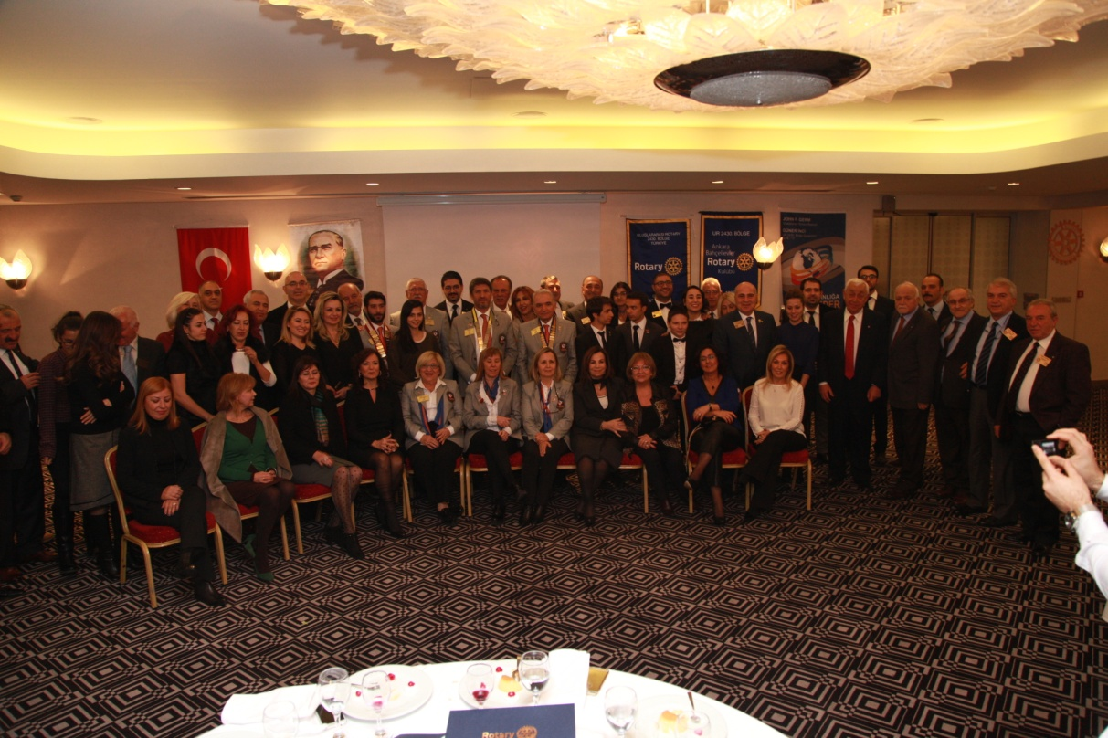
1521.TOPLANTIMIZ
Guvernörümüz, Guvernör Yardımcımız, Eşleri ve Ankara Bahçelievler Rotary Ailesi

Slide 13
1522. TOPLANTIMIZ
 | 22.12.2016
İlk Gelen Dostumuz | Eran Sözen
Devam Oranımız | % 74
Mazeretli Dostlarımız | Serdar Ünlü
Konuklarımız
Onur Konuğumuz ve Konuşmacımız Dr. Eyüp Kahveci Misafirimiz Nesrullah Sonay
Mutlu Günler
16 Aralık – Veli Mörel dostumuzun eşi Alev Mörel’in doğum günü 22 Aralık – Serdar Ünlü dostumuzun eşi Nilüfer Ünlü’nün doğum günü
Toplantı Akışı Dönemimizin 22. toplantısında, Başkanımız Cengiz Kaya tarafından sırasıyla «Toplantı Gündemi» duyurusu ve misafirimizin dostlarımıza tanıtılması yapıldı. Kulüp Genel Sekreteri Rtn. Mert Özmut tarafından katılım oranımız, mazeretli dostlarımız ve mutlu gün bilgilendirilmeleri yapıldı. Cengiz Kaya Başkanımzın misafiri, onur konuğumuz ve konuşmacımız Türkiye Organ Bağışı ve Organ nakli Başkanı Eyüp Kahveci’nin CV’si başkanımız tarafından okundu. Dr. Eyüp Kahveci “Türkiye’de Organ Bağışı ve Nakli” konulu çok güzel bir sunum yapıldı. İlgiyle izlenen sunuş sırasında ve sonrasında dostlarımız tarafından konuşmacımız Eyüp Kahveci’ye sorular yöneltildi. Duyurular bölümünde, 23 Aralık tarihindeki “Geleceği Şekillendiren Teknolojiler Konferansı”, 28 Aralıktaki Bilkent Senfoni Orkestrası “Yılbaşı Konseri”ve 31 Aralıktaki “Yılbaşı Yemeği” duyurularını Başkanımız yaptı. Başkanımız duyuruların ardından Son Söz ve Haftanın Sözü için dostlarımıza söz verdi. Başkanımız, toplantıya katılan tüm misafirlere ve dostlarımıza katıldıkları için teşekkür edip, aşağıdaki dizelerle ; Bazı şeyler çabuk biter, Sigara çabuk biter, Çay, alarm kurulmuşsa Uyku, bitmesin isteniyorsa Yol. Yarısında yakalamışsanız çok sevdiğiniz o Şarkı çabuk biter. Sarılmış izliyorsanız Film, hızlı yaşıyorsanız Ömür, Çok severseniz Aşk, Çabuk biter … 2016 siz nasıl isterseniz öyle bitsin… 2017 gönlünüzce olsun… diyerek, mutluluk, sağlık ve esenlikler dolu bir Yeni Yıl dileğiyle, toplantıyı «Rotary İnsanlığa Hizmet Eder» diyerek kapattı., Haftanın Sözü: “Hayattaki en zor şey, Geçeceğin köprüler ile, Yakacağın köprüleri ayırt etmektir” David Russel

Slide 14
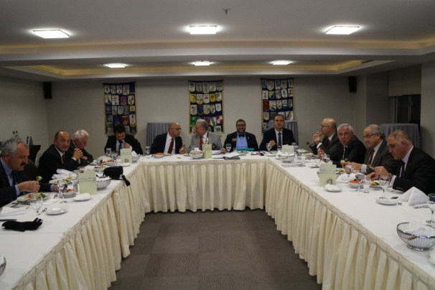
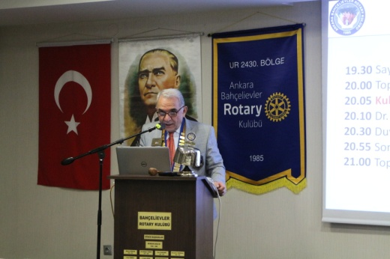
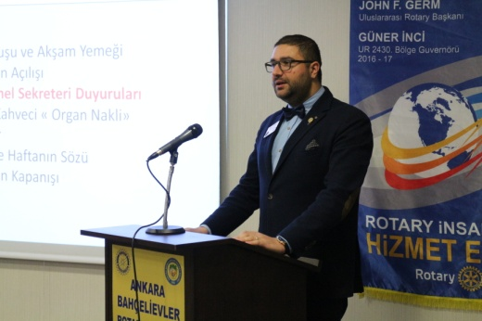
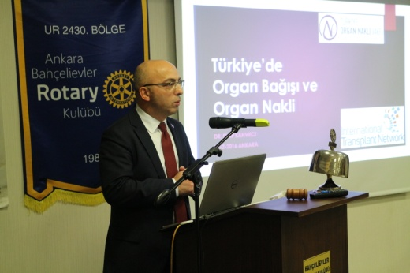
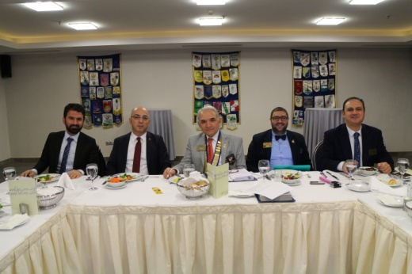
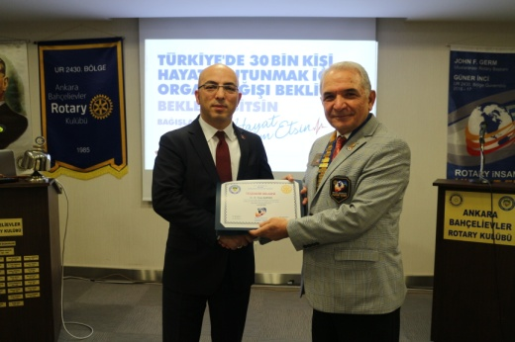
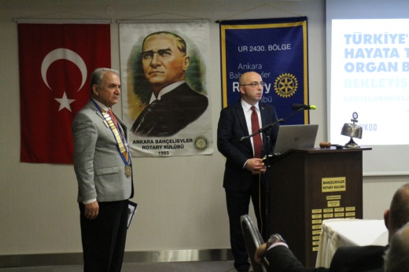
1522.TOPLANTIMIZ
Kulübümüzün 1522. dönemimizin 22. toplantısı (22.12.2016)
Toplantının açılışı
Kulüp Genel Sekreteri Mert Özmut mutlu gün duyuruları
Konuşmacımız Türkiye Organ Bağışı ve Organ Nakli Başkanı Eyüp Kahveci
Konuşmacımıza Teşekkür Belgesi verilirken
Konuşmacımız sunuş sonrası soruları yanıtlarken

Slide 15







1522.TOPLANTIMIZ
Konuşmacımıza soru yönelten dostlarımız

Slide 16
Projelerimizden Bazıları
“Bahçelievler Rotary Ailesini Bir Araya Getirmek” projemizi 02 Ekim 2016 tarihinde Gölbaşı Patalya tesislerinde yaptığımız BRUNCH ile gerçekleştirdik. Burnch’a Bahçelievler İnteract Kulübü üyeleri interactlarımız, Bahçelievler Rotaract Kulübü üyeleri rotaractlarımız, AİLELERİ, Bahçelievler Rotary Kulübü üyesi Rotaryen dostlarımız, Eşlerimiz ve misafirlerin katıldığı 70 kişilik bir organizasyon gerçekleştirdik.
“ÇANAKKALE Gezisi” projemizi 13-17 Ekim 2016 tarihlerinde yoğun katılımlı bir grupla gerçekleştirdik.
Kulübümüz açısından, dönemimizin en önemli projesi olan 12-16 Nisan 2017 tarihlerinde gerçekleştireceğimiz, BES ve Asamble çalışmaları, GDB. Kadri Güneş’in başkanlığındaki «2017-2018 BES/Asamble Komitesi» çatısı altında sürdürülmektedir. Yoğun zaman ve çalışma gerektiren faaliyetlerin gerçekleştirilmesinde, komitelerde görevlendirilen Dostlarımız ve Eşlerimiz gerekli çalışmaları sürdürmektedirler. Komite Başkanımız GDB Kadri Güneş, haftalık toplantılarımızda dostlarımızı gelişmeler ve ihtiyaçlar bazında bilgilendirecektir.
2430. Bölge tarafından Küresel Bağış Projeleri kapsamına alınan, «Çankaya Kırsalında Ekonomik ve Toplumsal Gelişim» küresel projemiz ile Çankaya İlçesi Kırsalında Süt Tesisi Kurulması ile ilgili çalışmalarımız Vakıf Komitesi Başkanımız Abdullah Küreğibüyük tarafından sürdürülmektedir. Şu ana kadar İtalyan Agusto Kulübünden bulunan dış destek yanısıra, dış kaynak bulma çalışmalarımız yoğun şekilde sürmektedir. Projemiz ortak kulüp toplantılarında Yıldız ve Kavaklıdere Rotary Kulüp üyelerine duyurulmuştur. Mali destek arayışlarımız, Vakıf Komitesi Başkanımız GDB. Abdullah Küreğibüyük, GDB. Emre Öztürk, GDB. Necil Büyükpamukçu ve GDB. Levent Çolak tarafından sürdürülmektedir. Ayrıca Bölge desteği için Guvernörümüz Güner İnci ve Bölge Vakıf Komitesi Başkanı Hasan Akduman ve diğer ilgili Bölge sorumluları ile görüşmelerimiz devam ediyor.
Ana sınıfı öğretmenlerine yönelik erken teşhis amaçlı «Göz Kusurları Farkındalığı Eğitimi» projesini Çankaya Rotary Kulübü ile ortak olarak 26 Kasım 2016 tarihinde TEGV Semahat – Dr. Nusret Arsel Eğitim Parkında gerçekleştirdik.
Ana Okullarında Göz Kusurları Farkındalığı Eğitiminin, tüm ana okulları eğitmenlerinin alması zorunluluğuna yönelik KANUN çıkarılması çalışması (Çankaya RK ile ortak projemiz)
Dönemimizde, Sincan Kapalı Kadın Cezaevindeki projemizi Bilkent TDP ( Toplumsal Duyarlılık Projeleri) öğrencileri, Rotaractlarımız ve İnteractlarımız ile birlikte «Hayal Köprüsü - Rotary» adı altında cezaevindeki çocuklara yönelik yapmayı planladık. Bu proje, Komite Başkanımız Necil Büyükpamukçu tarafından yürütülecektir. Projemiz ile ilgili gerekli izinler Ceza ve Tevkif Evleri Genel Md.lüğünden alınmıştır.
Notes:
RC Galeri ve ressam Nihat Evren Derman ile birlikte yapılacak bir projeden bahsedilmişti. Emre başkanım ve Rahmi bey ile yaptığımız son toplantıda, bu proje şu şekilde tasarlanmıştır;
Belirli sayıdaki “ Beşiktaş futbol takımı temalı” Nihat Evren Derman ıslak imzalı orijinal baskılar internette pazarlanacaktır,
Her bir resim satışından, ressam Nihat Evren Derman’ın kazancından belli bir yüzde Bahçelievler Rotary Kulübüne aktarılacaktır,
Bahçelievler’in bu projedeki teması, Bahçelievler Rotary Kulübü tarafından “Şehit Çocuklarına Burs Fonu Yaratılması” şeklinde olacaktır,
Bahçelievler Kulübünden beklenti, resim satın alan özel veya tüzel kişilere “isimlerine mahsus” A5 formatında bir “ Teşekkür Belgesi” verilmesi şeklindedir,
Kulübümüzün bu projeden kazancı, burs fonu yaratılmasının yanısıra, özelde Bahçelievler Rotary Kulübü’nün, genelde rotary isim ve faaliyetlerinin Türkiye genelinde duyurulmasıdır.

Slide 17
Projelerimizden Bazıları
Gerek maddi gerekse manevi olarak çok zor şartlar altında büyüyen 3-6 yaş arası, çevresindeki her şeyi benimseyen ve algılayabilen çocuklara cezaevine ait olmadıklarını hissettirmek, dış dünya ve onlar arasında bir bağ kurmak, hayata 1-0 yenik başlamalarını önleyebilmek ve onlara rol model olacak şekilde sevgi dolu bir ortam paylaşmak için «Hayallerim Gerçek Oldu Şenliği» Bilkent TDP ( Toplumsal Duyarlılık Projeleri) öğrencileri ile birlikte Bilkent Üniversitesi sahasında yapılması planlanmaktadır.
Kulübümüz hamiliğinde kurulan Kastamonu Rotary Kulübü’nün 03-06 Kasım 2016 tarihleri arasında düzenlediği «Engelliler RYLA»sına katılarak, “ Engellilere Akülü Sandalye Temini” projemizi 3 adet akülü sandalyeyi üç engelli dostumuza vererek gerçekleştirdik.
Bu sene yedincisini 11 Aralık 2016 Pazar günü yapacağımız «7. Berdan Akalın Rotary Bowling Turnuvasını» GDB. Levent Çolak ve Bowling Komitesinin çok başarılı organizasyonu ile gerçekleştirdik. 17 takımın 19 kulvarda yarıştığı turnuva, saygı duruşu ve İstiklal Marşı sonrası, Guvernörümüz Güner İnci’nin konuşması ve top atışı ile başladı. Turnuvanın 1. si Tandoğan Rotary Kulübü, 2. si Anıttepe Rotary Kulübü ve 3. sü Ankara Rotary Kulübü oldu. Turnuvaya katılan tüm dostlarımıza teşekkür ederiz.
7. Berdan Akalın Bowling Turnuvamızın dereceye giren ilk iki takımı olan Tandoğan Rotary Kulübü ve Anıttepe Rotary Kulübü, bu yıl ilk organizasyonu Kulübümüz tarafından Ankara’da 2017 Mayıs ayında yapılacak olan, 2430 Bölge’de diğer şehirlerde organize edilecek bowling organizasyonlarında ilk iki dereceye giren takımlarının katılacağı 2016-2017 Dönemi 1. Bowling Final Turnuvasına katılacaklar.
Rotary Ormanı projemiz ASO 2. OSB Bölgesi’nde yapılacak ağaçlandırma ile bu sene de devam ettirilecektir.
01-04 Eylül 2016 tarhleri arasındaki Samsun İlkadım Rotary Kulübü tarafından düzenlenen Bedensel Engelliler Yaz Kampı’na “Engelli Katılımı Desteği” projemizi Kemal Kart isimli bir engellinin katılımını destekleyerek gerçekleştirdik.
RC Galeri ve ressam Nihat Evren Derman tarafından belirli sayıdaki “ Beşiktaş Futbol Takımı Temalı Nihat Evren Derman Islak İmzalı Orijinal Baskıların İnternette Pazarlanması» ile ilgili projeye “Şehit Çocuklarına Burs Fonu Yaratılması” teması ile ortak olduk. “ Sizin İçin Sanat ” isimli bu proje ile şehit çocuklarımıza burs fonu yaratılmasının yanısıra, resim alıcılarına vereceğimiz «Teşekkür Belgesi» ile özelde Ankara Bahçelievler Rotary Kulübü’nün, genelde Rotary faaliyetlerinin Türkiye genelinde duyurulması amaçlanmıştır. Gerçekleşen projemiz ile medyada Ankara Bahçelievler Rotary Kulübünün ve Rotary’nin ismi ve faaliyetleri yoğun şekilde yurt içinde ve yurtdışında duyurulmaya başladı.
Notes:
RC Galeri ve ressam Nihat Evren Derman ile birlikte yapılacak bir projeden bahsedilmişti. Emre başkanım ve Rahmi bey ile yaptığımız son toplantıda, bu proje şu şekilde tasarlanmıştır;
Belirli sayıdaki “ Beşiktaş futbol takımı temalı” Nihat Evren Derman ıslak imzalı orijinal baskılar internette pazarlanacaktır,
Her bir resim satışından, ressam Nihat Evren Derman’ın kazancından belli bir yüzde Bahçelievler Rotary Kulübüne aktarılacaktır,
Bahçelievler’in bu projedeki teması, Bahçelievler Rotary Kulübü tarafından “Şehit Çocuklarına Burs Fonu Yaratılması” şeklinde olacaktır,
Bahçelievler Kulübünden beklenti, resim satın alan özel veya tüzel kişilere “isimlerine mahsus” A5 formatında bir “ Teşekkür Belgesi” verilmesi şeklindedir,
Kulübümüzün bu projeden kazancı, burs fonu yaratılmasının yanısıra, özelde Bahçelievler Rotary Kulübü’nün, genelde rotary isim ve faaliyetlerinin Türkiye genelinde duyurulmasıdır.

Slide 18
Projelerimizden Bazıları
25 Eylül 2016 tarihinde Bilkent RC Galeri tarafından yapılacak müzayede de, kulübümüz adına yapılacak resim bağışlarının satışı ile «Şehit Çocuklarına Burs Fonu Yaratılması” projemizi gerçekleştirdik.
“ Bölge İnteract Asamblesine İnteractlarımızla Katılma ” projemiz, 22-24 Eylül tarihlerinde Oran Rotary Kulübünün organize ettiği asambleye iki interactımızın katılımıyla gerçekleştirildi.
Rotary’nin adını duyurmak ve «Rotary Toplum Projelerine Fon Yaratmak» için, “Uluslarası Rotary Vakfı’nın 100. yılında RC Müzayede’nin 100. Müzayedesine Kulübümüze Bağışlanan 10 Eser İle Katılmak” projemizi 18 Aralık 2016 tarihinde gerçekleştirdik.
2017-2018 Rotary dönemi, yaz döneminde yapılması «Genç Resim Sanatçıları için Kısa Dönem Yaz Kampı» yapılması planlanmıştır. Bu faaliyete yönelik planlamaların ve duyuruların dönemimizde yapılması amaçlanmıştır.
Gençlere gelişimine destek vermek amacıyla, “ RYLA’lara Katılmak ve Destek Vermek” projemizi, 20-23 Ekim 2016 tarihlerinde Gazi Rotary Kulübü tarafından düzenlenen 103. RYLA Semineri’ne bursiyerlerimizden Mert Öztürk’ü göndererek gerçekleştirdik.
Ankara Bahçelievler Rotary Kulübü olarak, Bölge Meslek Hizmetleri Komitesi Başkanı Serdar Bozkurt ve Gelecek Araştırmaları Enstitüsü ile birlikte «Geleceği Şekillendiren Teknolojiler Konferansı» nı 23 Aralık 2016 tarihinde, ASO Sincan Teknik Kolej’inde gerçekleştirdik.
Çocuklara ve eğitmenlere yönelik, Postür Bozukluğu Eğitimi , Bölge Erken Tanı ve Sağlık Komitesi Başkanı Elif Özkaleli Vardar ile birlikte, TEGV Semahat –Dr. Nüsret ARSEL Eğitim Parkı – Etimesgut’ ta gerçekleştirilecektir.
Eğitmenlere ve velilere yönelik, Hareketsizlik Ölümü Eğitimi , Bölge Erken Tanı ve Sağlık Komitesi Başkanı Elif Özkaleli Vardar ile birlikte, TEGV Semahat –Dr. Nüsret ARSEL Eğitim Parkı – Etimesgut’ ta gerçekleştirilecektir.
Çocukluk çağındaki hatalı beslenme ve beslenme bozukluklarının engellenmesi için Gıda Güvenliği ve Organik Tarım Komitesi tarafından hazırlanmış «Gıda Güvenliği ve Tagşiş» isimli broşürlerin , proje çalışmalarındaki paydaşlara (anne, anne adaylarına, eğitmenlere, eğitmen adaylarına, çocuklara,vb) dağıtılması amaçlanmıştır. Bu proje, ilk eğitim projemiz olan 26 Kasım 2016 tarihindeki Ana sınıfı öğretmenlerine yönelik erken teşhis amaçlı «Göz Kusurları Farkındalığı Eğitimi» projesi ile başlamıştır.
Notes:
RC Galeri ve ressam Nihat Evren Derman ile birlikte yapılacak bir projeden bahsedilmişti. Emre başkanım ve Rahmi bey ile yaptığımız son toplantıda, bu proje şu şekilde tasarlanmıştır;
Belirli sayıdaki “ Beşiktaş futbol takımı temalı” Nihat Evren Derman ıslak imzalı orijinal baskılar internette pazarlanacaktır,
Her bir resim satışından, ressam Nihat Evren Derman’ın kazancından belli bir yüzde Bahçelievler Rotary Kulübüne aktarılacaktır,
Bahçelievler’in bu projedeki teması, Bahçelievler Rotary Kulübü tarafından “Şehit Çocuklarına Burs Fonu Yaratılması” şeklinde olacaktır,
Bahçelievler Kulübünden beklenti, resim satın alan özel veya tüzel kişilere “isimlerine mahsus” A5 formatında bir “ Teşekkür Belgesi” verilmesi şeklindedir,
Kulübümüzün bu projeden kazancı, burs fonu yaratılmasının yanısıra, özelde Bahçelievler Rotary Kulübü’nün, genelde rotary isim ve faaliyetlerinin Türkiye genelinde duyurulmasıdır.

Slide 19






Kulüp Haberleri
7. Berdan Akalın Bowling Turnuvası (11.12.2016)
11 Aralık 2016 Pazar günü “7. Berdan Akalın Rotary Bowling Turnuvasını” GDB. Levent Çolak ve Bowling Komitesinin çok başarılı organizasyonu ile gerçekleştirdik. 17 takımın 19 kulvarda yarıştığı turnuva, saygı duruşu ve İstiklal Marşı sonrası, Guvernörümüz Güner İnci’nin konuşması ve top atışı ile başladı. Turnuvanın 1. si Tandoğan Rotary Kulübü, 2. si Anıttepe Rotary Kulübü ve 3. sü Ankara Rotary Kulübü oldu. Turnuvaya katılan tüm dostlarımıza teşekkür ederiz.

Slide 20






Kulüp Haberleri
7. Berdan Akalın Bowling Turnuvası (11.12.2016)
Guvernörümüzün top atışı ile turnuvanın açılışı
Ankara Bahçelievler Rotary Kulübü Bowling Ekibi
Çalışkan Bowling Komitemiz üyeleri kayıt kabul işlemlerini yaparken
Emek Rotary Kulübü “En İlginç Kıyafet “ödülü
Ankara Rotary Kulübü “Turnuva Üçüncüsü”
Ankara Anıttepe Rotary Kulübü “Turnuva İkincisi”

Slide 21




Kulüp Haberleri
7. Berdan Akalın Bowling Turnuvası (11.12.2016)
Ankara Tandoğan Rotary Kulübü “Turnuva Birincisi”
Ankara dışı turnuvaya katılan Kastamonu Rotary Kulübü

Slide 22






Kulüp Haberleri
Rotary Vakfı’nın 100. Yılında RC Müzaye’nin 100. Müzayede’sine10 Eser
İle Katılmak Projemiz (18.12.2016)

Slide 23



Kulüp Haberleri
Rotary Vakfı’nın 100. Yılında RC Müzaye’nin 100. Müzayede’sine 10 Eser İle Katılmak Projemiz (18.12.2016)

Slide 24







Kulüp Haberleri
Geleceği Şekillendiren Teknolojiler Konferansı (23.12.2016)
ASO Sincan Teknik Koleji
135 öğrencinin katıldığı konferansı ASO Sincan teknik Kolejinde Gelecek Araştırmaları Enstitüsü işbirliği ile gerçekleştirdik.
Başkanımız Cengiz Kaya konferans açılış konuşmasını yaparken
Konferansa katılan dostlarımız
Konferansa katılan öğretmen ve öğrenciler
Konuşmacı Can Özgüven
Konuşmacı Samet Çelik

Slide 25






Kulüp Haberleri
Geleceği Şekillendiren Teknolojiler Konferansı (23.12.2016)
ASO Sincan Teknik Koleji
Meslek Hizmetleri Komite Başkanı Serdar Bozkurt kapanış konuşmasını yaparken
Konferansa katılan dostlarımızın bazıları ile toplu fotoğraf
Konuşmacılara Teşekkür Belgeleri verilmesi sonrası
Konferansta dağıttığımız “Rotary” ve “Gıda Güvenliği ve Tağşiş” el broşürleri
Başarılı bir ameliyat geçiren Selçuk Menteş dostumuz, evine çıktı.
Kendisine acil şifalar dileriz.
22 Ekim 2016 tarihli Ocakbaşı listesinde yer alan ocakbaşını annesi
nin rahatsızlığı nedeniyle tehir eden Haluk Yüceel dostumuz, 17 Aralık
2016 tarihinde ocakbaşını gerçekleştirdi. Alev Mörel dostumuzun aynı
tarihteki yaş günü hep birlikte güzel dilekler ile kutladık.

Slide 26








Kulüp Haberleri
Bebeğimle Aynı Bereyi Giyiyorum
Ankara Çocuk Sağlığı ve Hastalıkları Hematoloji Onkoloji Eğitim ve Araştırma Hastahanesi’nde çocuk ve eşlik eden annelere eşlerimizin ziyareti (07.12.2016)
Bilkent Senfoni Orkestrası “YILBAŞI KONSERİ” ( 28.12.2016)
29 dostumuzun katıldığı konser çok eğlenceli idi.
YILBAŞI YEMEĞİ Çiroz Restaurant ( 31.12.2016)

Slide 27
Kulüp Duyuruları
Dönemimizin Üçüncü EŞLER TOPLANTISI, 7 Ocak 2017 tarihinde, Berrin Gizer dostumuzun ev sahipliğinde yapılacaktır.
21 Ocak 2017 tarihinde dönemimizin 3. Ocakbaşı toplantısı yapılacaktır.
26 Ocak 2017 tarihinde Meslek Hizmetleri Ödülü’nün verileceği toplantımız Eşli toplantı şeklinde olacaktır.
Bölge Duyuruları & Haberler
Kısa ve Uzun Dönem Gençlik Değişim Başvuruları, Yurt dışı kamplar için en geç 10 Ocak 2017 tarihine kadar kulüplerin aday göstermesi ve ilgili formların BÖLGE OFİSİMİZE Gençlik Değişim Komitesi Dikkatine posta ile gönderilmesi ve taranmış formların aday tarafından http://rye2430.org/tr/ web sitesine yüklenmiş olması gerekmektedir.
14-15 Ocak 2017 tarihlerinde İskenderun Rotary Kulübü’nün ev sahipliğinde “ Başkanlar Yarı Yıl Toplantısı” yapılacaktır.
2019-2020 Dönemi Bölge Guvernörlüğü için aday gösterecek kulüplerimizin ilgili evrakları usulüne uygun olarak en geç 20 Ocak 2017 saat 17:00’ye kadar Bölge Ofisimize ulaştırmış olmaları zorunludur.

Slide 28
Rotary Bilgileri
POLIO PLUS
Polioplus, dünyada yaygın bir halde var olan poliomyeletes (Çocuk Felci) hastalığına karşı çocukları aşılamak amacıyla yapılan yaygın bir aşılama kampanyasıdır. Programın adında Pohc ve artı anlamında Plus ile birlikte kullanılmasının nedeni, bu aşı ile çocukların yalnız Çocuk Felcine karşı değil, beş ayrı ölümcül hastalığa karşı da etkili bir aşılama kampanyası olmasındandır.
Bu program 1985 yılında önceleri sadece bir fon yaratmak için başlatılmıştı. İlk hedef 120 milyon dolarını toplanmasıydı. 1988~ yılına gelindiğinde dünyadaki Rotaryenlerin bağış ve taahhütleri toplamı 219 milyon doları bulmuştu. 1995 yılına gelindiğinde toplanan paranın tutarı 246 milyon doları aşmıştı. Bu fon ile kalkınmakta olan ülkelerdeki çoukların sağlığını korumak için gerekli görebilecekleri aşıyı istediklerinde, Rotary Vakfından en az beş yıllık ihtiyacı karşılayabilecek kadar aşı stoku Rotary Vakfında bulundurulabiliyordu. Talepte bulunan yaklaşık 100 ülkeye aşı bağışı yapıldı. Böylece 181 milyon dolar üzerinde bir para aşı için aşının kalitesini yükseltmek için harcandı.
1988 yılında, Dünya Sağlık Teşkilatı <WHO> dünya çapında bir savaş başlatarak 2000 yılına kadar dünyadan çocuk felci hastalığını kaldırmayı hedefledi. Bu amacı benimseyen Rotary 2005 yılında 100. yılını Pohio'suz bir dünyada kutlamayı kendine amaçlamış bulunmaktadır. Bu tür bir hastalığın dünya yüzeyinden tamamen silinmesi gerçekte çok güç olacak gibidir; (dünyada bir tek çiçek hastalığı mikrobunun kökü kurutulabilmiştir> ve çok masraflı bir savaştır. Polio'nun dünya yüzeyinden tamamen silinmesi işi tüm dünya toplumlarına 2 milyar dolara mal olabileceği hesaplanmıştır. Böyle bir savaşın dünyadaki tüm insanları kapsayacak biçimde başarıya ulaşabilmesi için çocukların tek tek aşılanması, şüpheli her vakanın mutlaka sistemli olarak bildirilmesi, hastalığın yaygınlaşma meyli göstermesi halinde insanların hepsinin aşılanması ve bir laboratuvar ağı kurularak hastalığın her safhasını kapsamlı, bir şekilde takibi gereklidir. Bu büyük savaşta Rotary tek başına değildir ama Rotary bu hizmeti vermek için halkla, devletlerle ve Dünya Pan American Health Organization ile UNİCEF ve benzeri sağlık örgütleriyle birlikte, elele ortak olarak savaşacaktır. Rotary'nin sağladığı "incan gücü" bizlere "elele" çalışma yeteneği verir. Gelişmekte olan ülkelerdeki Rotaryenler binlerce saatlik mesailerini ve sayılamayacak kadar çok hediye bağışlarında bulunarak ülkelerindeki çocuk felcine karşı savaşta öncülük yapmışlardır.
Dünyada hiçbir resmi olmayan kuruluş PohioPlus kadar büyük çapta hizmet vermemiştir. Gerçekten de, bu program dünyanın şimdiye kadar görmüş olduğu en büyük insani hizmettir. Her Rotaryen bu başarıdan gurur duymaktadır

Slide 29

27 Aralık Atatürk’ün Ankara’ya Gelişi
Birinci Dünya Savaşı sonunda yurdumuz yenilmiş sayıldı. Düşmanlar dört bir yandan vatanımıza saldırdılar. Sevr Antlaşmasına göre yurdumuzun düşmanlar tarafından bölünmesi kararlaştırıldı.
Urfa, Antep, Maraş, Adana, Antalya ve Osmanlı Devleti’nin merkezi İstanbul işgal edildi. Yunanlılar 15 Mayıs 1919’da İzmir’e girdiler.
Yurdumuzu bu durumdan kurtarmak ve halkla el ele vermek için, Atatürk 19 Mayıs 1919’da Samsun’a çıktı. Halk tarafından büyük bir coşkuyla karşılanan Atatürk, 12 Haziran 1919’da Amasya’ya geldi. Burada alınan kararlar 22 Haziran 1919’da Amasya Genelgesi olarak yayınlandı.
Daha sonra Erzurum’a geçen Atatürk, 23 Temmuz 1919’da Erzurum Kongresini, 4 Eylül
1919’da da Sivas Kongresini topladı. Bu kongrelerde milli iradeye dayalı hükümet kurulması ilk hedef olarak belirlendi. Tüm illere telgraflar çekilerek halkın kendi adına karar verecek temsilcileri seçmesi istendi. Seçilen temsilcilerin toplanacağı bir yer gerekliydi. Ankaralılar Atatürk’ü ve temsil heyetine seçilenleri Ankara’ya davet ettiler.
Atatürk Kurtuluş Savaşı’nın en iyi Ankara’dan yönetileceği inancındaydı. Yurdumuzun tam ortasında ve cephelere de eşit uzaklıktaydı. Tüm illerde haberleşme ve ulaşım olanağı yoktu.
Bu düşüncelerle Atatürk ve temsil heyetinin üyeleri 27 Aralık 1919’da saat 14.00’de Dikmen sırtlarından Ankara’ya geldi.
Ankara ve çevresinin tüm halkı, Atatürk’ü ve temsil heyeti üyelerini büyük sevgi ve sevinç gösterileri ile karşıladılar. Davullar çalındı, oyunlar oynandı, seğmenler gösteriler yaptı.Bu karşılama Ata’yı çok duygulandırmış, tüm karşılayanlara teşekkür ederek içinde bulunduğumuz durumu, bundan nasıl kurtulacağımızı belirten bir konuşma yapmıştı.
Atürk’ün Ankara’ya gelişi, Kurtuluş Savaşı dönemindeki en önemli olaylardan biridir. Çünkü Türkiye Büyük Millet Meclisi’nin kuruluşu Türk ordusunun kurulup hazırlanması çalışmaları Ankara’da yapıldı. Ankara milli mücadelenin merkezi haline geldi. Kısaca Ankara o günlerde başkentlik görevini üstlenmiş oluyordu..
Anılarla Atatürk

Slide 30
Dörtlü Özdenetim
Düşündüklerimiz, söylediklerimiz ve yaptıklarımız
Gerçeğe uygun mu?
İlgililerin tümü için adil mi?
İyi niyet ve daha iyi dostluklar sağlayacak mı?
İlgililerin tümü için yararlı mı?
www.bahcelievler-rotary.org

